Slide 1
直播竞品分析

Slide 2
1
直播竞品格局
2
用户需求分析
目录
3
核心需求对比
CONTENTS
4
分析总结

Slide 3
直播竞争格局如何？

Slide 4
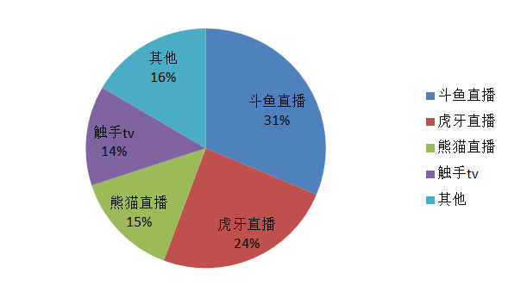
竞争格局
当前直播行业日益火爆，市场上也涌现出许多直播产品，有游戏直播，秀场直播，体育直播。今天，我们就选择游戏直播来深入分析直播行业。
以下为各类游戏直播软件月活对比：
可以从左图中看出：
斗鱼直播市场上占有率吧最高达到了31%，基本可以确定为直播行业的龙头老大。
当前主要游戏主播为这四类APP占有率吧较高，共占到了84%。其他直播10余项才占有16%.
熊猫直播和触手TV则相差无几，分别为15%、14%。
数据来源艾瑞指数

Slide 5
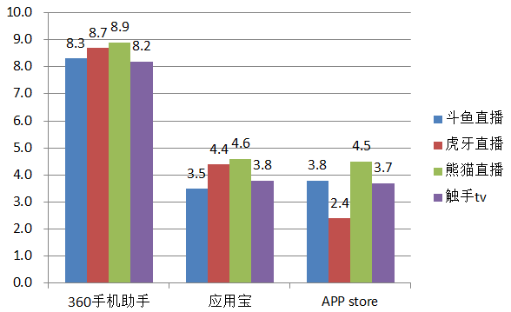
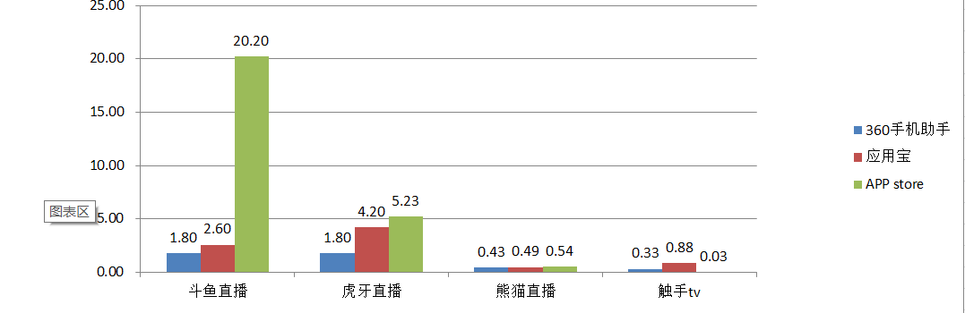
竞品选择
竞品选择：今天我们主要选择斗鱼直播、熊猫直播为分析对象
原因如下：
斗鱼占市场比率最高，占有率它反应了软件的规模和对市场的控制能力，越高说明越强。
熊猫顾客满意度最高。满意度越高，就能最大化价值，也能提高再次消费能力。
以下为4类APP在安卓和iOS应用市场评论数量及评分：
评分表 纵坐标为评分
评论数量表 纵坐标单位为万

Slide 6
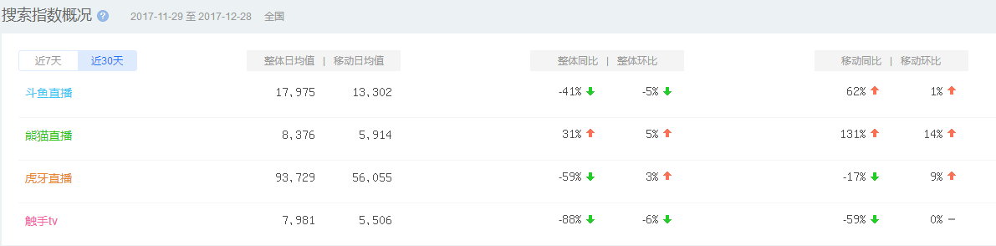
竞品选择
原因2：
由上两图综合比较可以看出：
熊猫直播在各个应有市场评分都较高（均位列第一）。
触手TV因评论数量总体太少且评分处于中等水平，无法说明客户满意程度，所以在选择竞品时不作考虑。
3. 熊猫搜索指数最高。指数越高，热度也就越高，吸引用户的潜力也越大。
以下为4类APP近30天搜索指数概况

Slide 7
确定竞品
原因3：
由上图可以看出：
熊猫直播虽然日均值较低，但他无论是pc端还是移动端，搜索指数一直呈上升趋势。
斗鱼直播搜索指数位于第一，几乎是第二名的二倍，虽然整体搜索下降了些许，但由于用户基数大，搜索指数依然很可观。
综上所述我们最终选择：用户基数最大、市场占有率最高，且搜索指数第一的斗鱼直播和评分最高、搜索指数一直呈上升趋势的熊猫直播。

Slide 8
用户需求有哪些？

Slide 9
用户群分析
一、用户群
首先，两款直播软件的用户可以分为两类：
1.观众：可分为秀场观众、游戏观众。（市场主要面对对象）
2.主播：可分为明星主播、普通主播。（只分析需求，不进行对比）

Slide 10
用户需求分析
二、用户需求
观众：
观看直播的观众是多种多样的，不同类型的观众需求也各不相同，但大致可分为如下几点
1.想学习游戏、舞蹈、美妆等技术，涨经验。
2.喜欢观看美女，与美女互动。
3.无聊寂寞，想找人互动聊天。
以上需求并不完全独立，观众会同时存在多种需求。同时，从主播观看人数和主播数量对比，可以发现（1）需求量比（2）需求量要更多。（如熊猫直播下午场，英雄联盟主播有548个，最高人数162.9万；而星颜直播，主播有201个，最高人数7.5万）

Slide 11
用户需求分析
主播：
主播是直播内容的生产者和最大贡献者，他的最大需求为获得激励（实际物质或心理），所以主播的需求可分为如下几点：
1. 观众送礼我可以得到多少分成。（满足物质）
2. 观众夸我，给我送礼，有哪些人，能通过哪些途径看到我。（满足虚荣感）
以上需求为普通主播需求，其中物质需求比心理需求更为重要。但明星主播不关注这两点需求，他们只在意如何维持人气，所以他们的需求为：
1.互动方式多不多，怎样被推荐到热门板块。
2.有特定标识来突显自己的形象。

Slide 12
核心需求哪家强？

Slide 13
核心需求对比
核心需求一：学习技术
为了满足该需求，就需要有多个学习样本和清晰的分类划分，因此对APP的要求就是：
1. 直播内容涉及的领域要广。
2. 主播数量要多。
3.分类要界限分明。
对此我们分别从分类界面设计，直播界面，关注引导来综合对比。

Slide 14
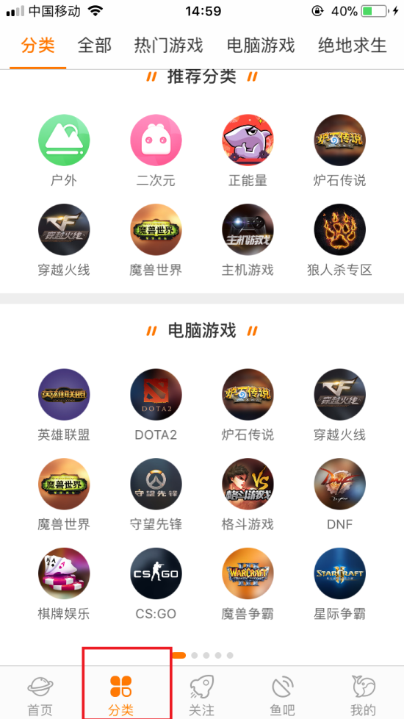
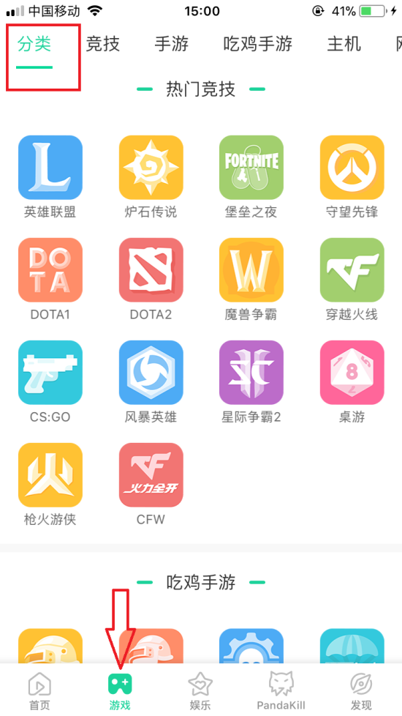
需求一对比
分类界面设计
斗鱼：分类作为底层的标签，打开软件，第一时间就知道分类界面在哪。
熊猫：需要先点击底层的游戏标签，然后才能发现分类界面。
对比发现：
同一屏幕中，斗鱼可以显示更多的类别，且每12个小类为一页可以滑动，而熊猫则是全部显示出来。
感官上，斗鱼排列的更紧凑，让观众很直观的感觉斗鱼分类领域较多。

Slide 15
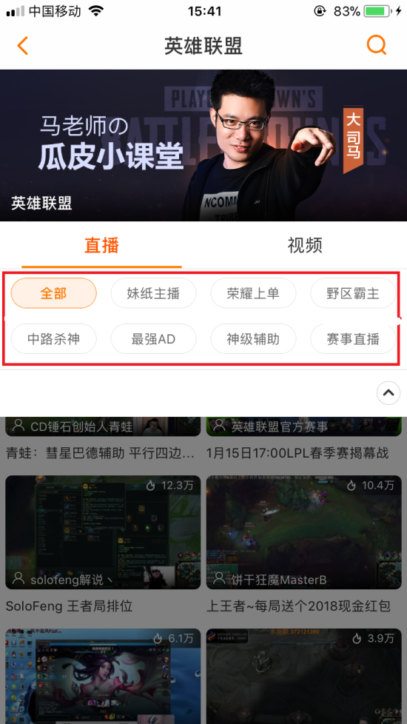
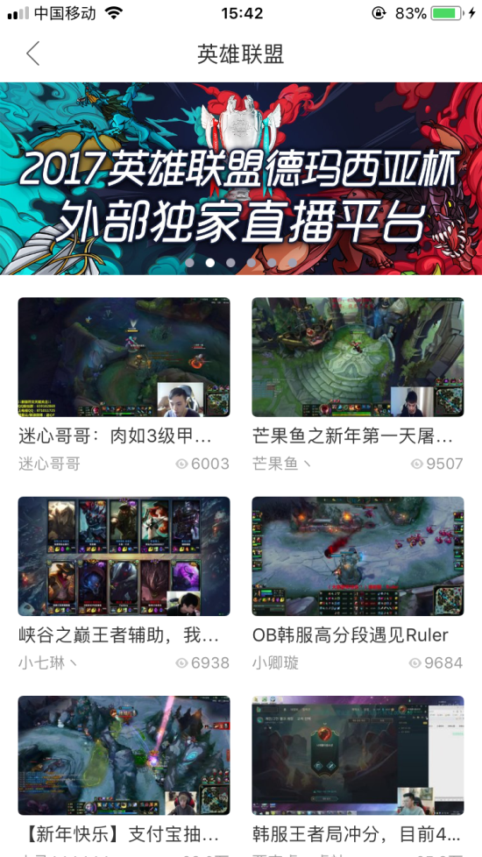
需求一对比
直播界面
斗鱼：
熊猫：
选取英雄联盟板块对比发现：
斗鱼把同一类型的游戏也分了类别。这样做非常好，让想学习游戏技术的人可以根据自己的需求快速找想看的主播。（比如我想学上单，那我就可以点击荣耀上单，而不用像熊猫那样只能一个一个点进去看是不是上单）

Slide 16
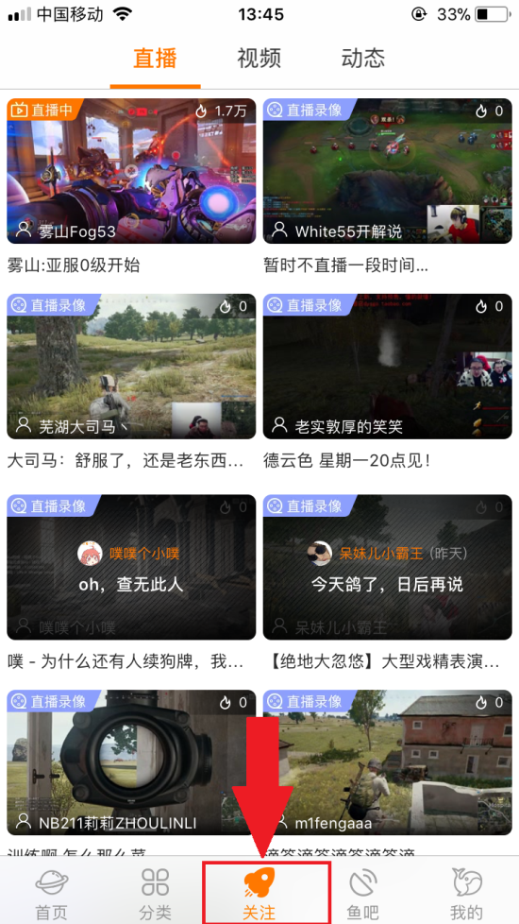
需求一对比
关注引导：当我已经关注我喜欢的主播了，二次观看时，不可能仍像第一次那么繁琐的寻找，此时，关注引导功能越好，就越能最大化用户体验。
斗鱼：
斗鱼:
关注单独作为底层入口标签一项，用户可以直接点击，随处可见的关注标签，用户在页面跳转时不会迷路，这点是非常好的。

Slide 17
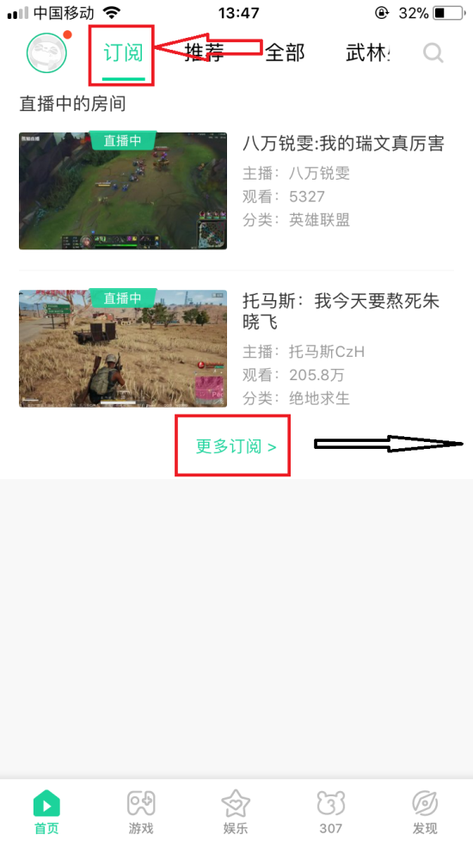
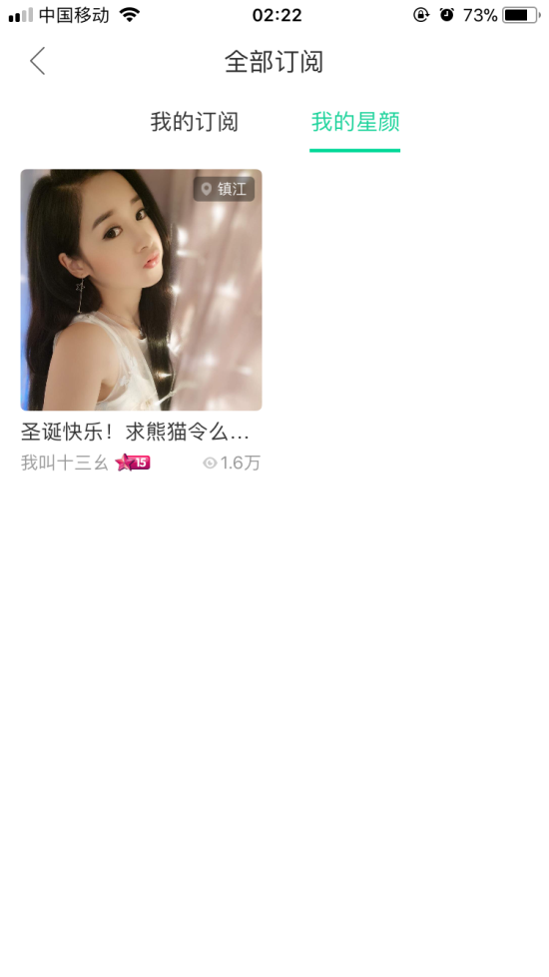
需求一对比
关注引导：
熊猫：
熊猫：
订阅位于首页左上角，虽然也很直观，但转到别的标签页后，再回到关注界面很容易使用户迷失方向。
熊猫将订阅分为了游戏订阅与星秀订阅，分类清晰有助于用户更快捷找到自己喜欢的类别和主播。
对比发现:
斗鱼关注引导功能更加清晰更加方便。
熊猫关注较弱，但亮点是在订阅中根据不同直播类型进行分类。

Slide 18
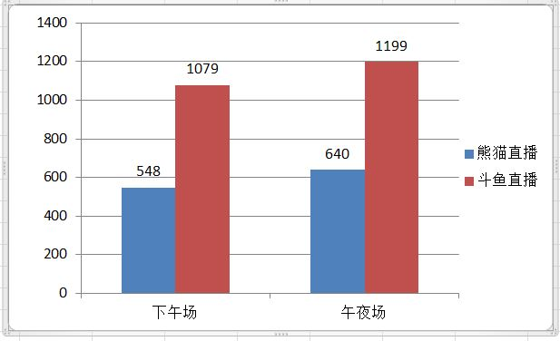
需求一对比
数据验证：
经过统计，在直播内容方面：
斗鱼共分为9大类，共142个直播项。
熊猫有9个板块，但只分为7大类，另外2个位自制节目，共75个直播项。
在主播数量方面：
以下为我选取的英雄联盟板块的数量对比图
综上所述：
我们可以看出斗鱼不仅在直播涉及领域比熊猫广；
而且在同一时刻同一类型的直播中，熊猫直播人数和斗鱼相比仍有较大差距。
因此，我们可以得知结论:
在面对需求一时，斗鱼直播比熊猫直播要做的更好。

Slide 19
核心需求对比
核心需求二：观看美女
对于用户而言，此时学习技术已经不再重要，是为了满足自己的色欲和虚荣感，更多的偏向娱乐化，因此对于APP要求：
1.直播入口要显而易见 。
2.最大化观众的虚荣感。
3.与美女的互动方式 要多。
为此我们分别从直播入口设计，美女直播界面（显示），界面功能（互动方式）来综合对比

Slide 20
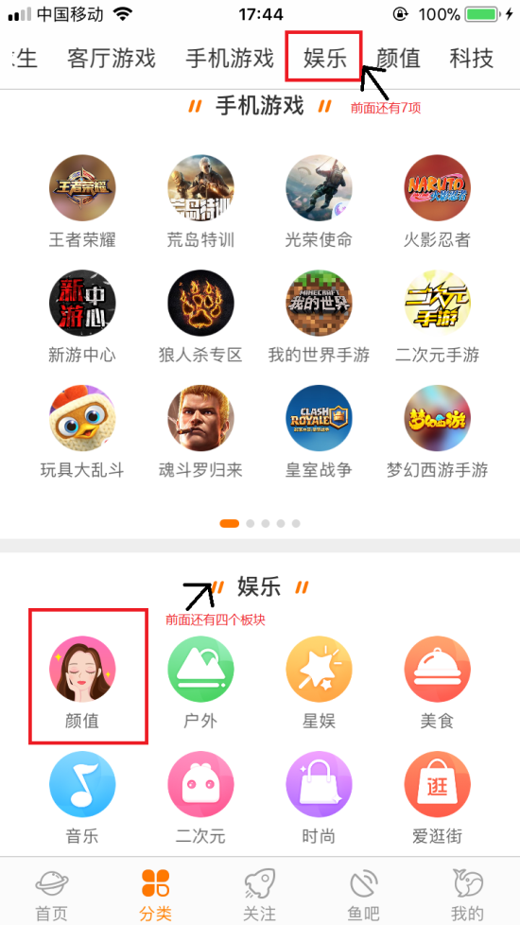
需求二对比
直播入口设计
斗鱼：
当在斗鱼中想进入颜值直播时，有两条途径：
点击底层分类后，滑动顶层标签，第八个标签为娱乐。
下滑屏幕列表，大概两个屏幕后，第五个板块为娱乐板块。

Slide 21
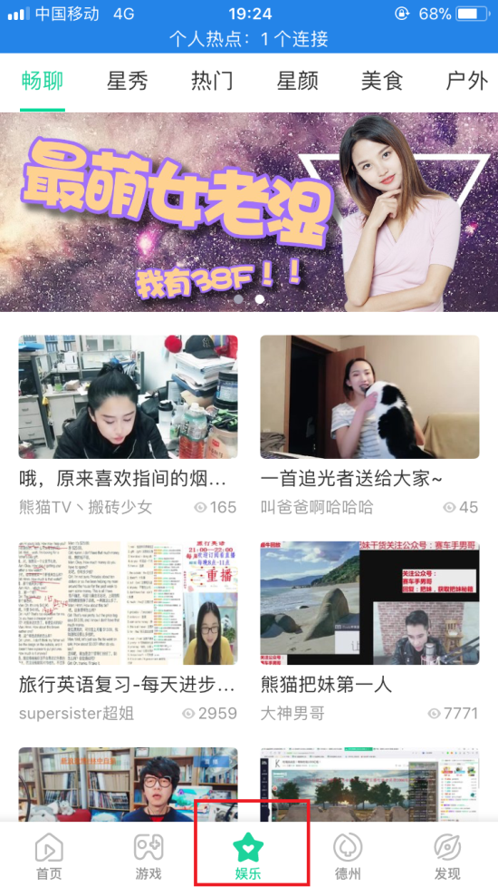
需求二对比
直播入口设计
熊猫：
熊猫将娱乐放在底层标签作为入口，用户进入软件便可发现娱乐直播入口，单独将游戏、娱乐、自制节目分为不同项放在界面下端，体现了熊猫对于娱乐直播的重视。
对比发现：
熊猫直播更注重娱乐美女直播，且入口也简洁明了，而斗鱼直播入口则较为繁琐。

Slide 22
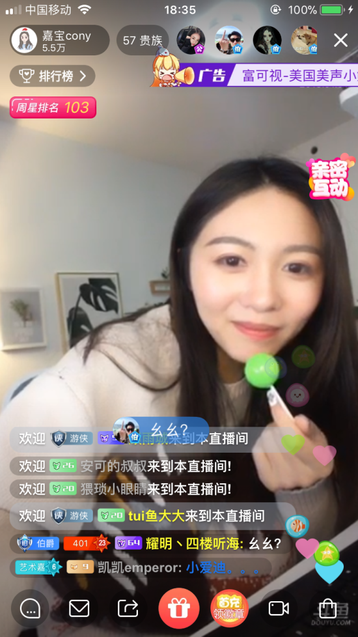
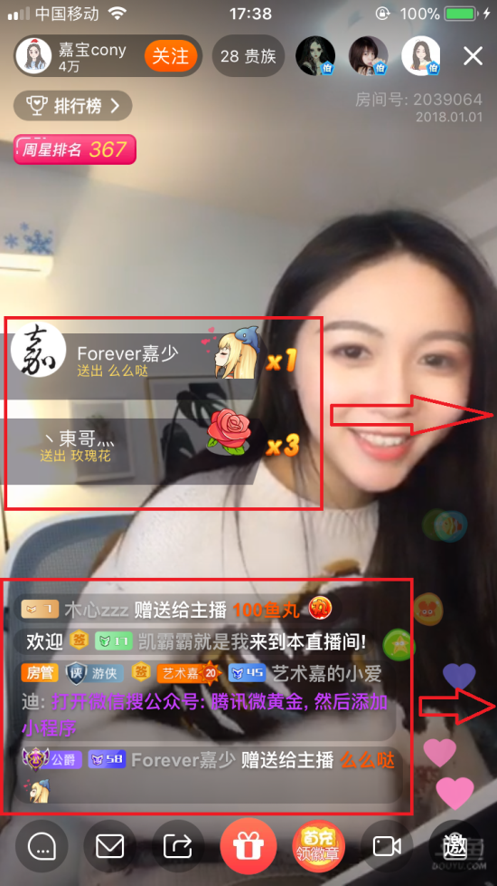
需求二对比
界面设计：主要为各种操作下，界面显示如何，界面如何突出美女主播。包括进入直播间显示界面、送礼显示、弹幕显示、以及无弹幕模式下界面显示。
斗鱼：
左图为进入界面
右图为送礼、弹幕界面
送礼显示处：最多显示两条记录，位于屏幕左侧中央处。
共占到屏幕½大小，
当礼物和弹幕数量很多时，很影响观看体验
弹幕显示处：最多显示7条弹幕，位于屏幕下方，自身发的弹幕显示为红色。

Slide 23
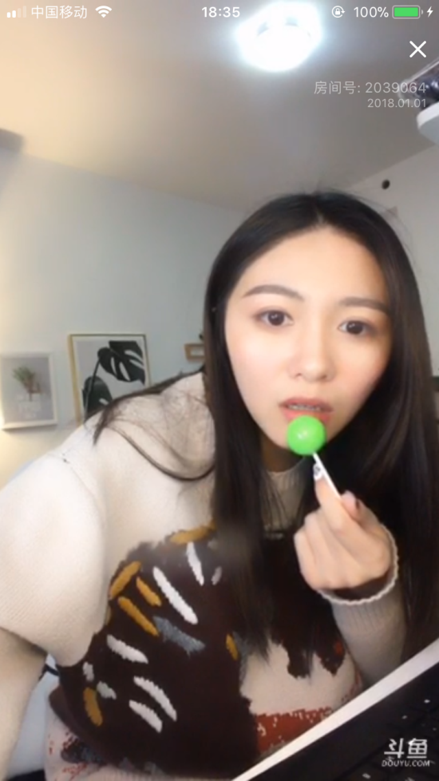
需求二对比
界面设计：
斗鱼：
屏幕左滑后，进入无弹幕模式，如图：
此时不会显示弹幕和礼物，也不能发送弹幕和礼，观众在模式下只能观看直播。
虽然可以排除其他干扰来看直播，但其实观众在观看此类直播时，更多的是满足虚荣心（送礼）和“调戏”主播，没有操作未免太过单一。

Slide 24
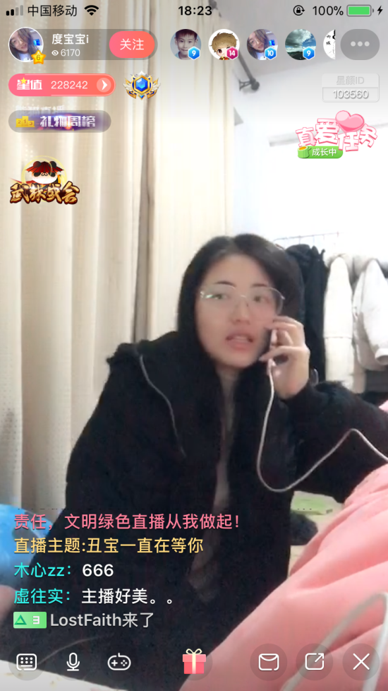
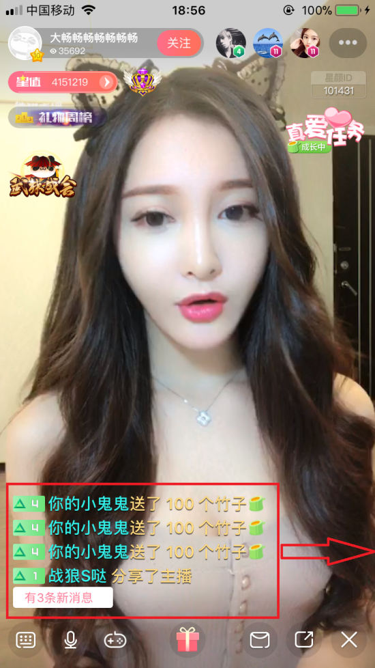
需求二对比
界面设计：
熊猫：
左图为进入界面
右图为送礼、弹幕界面
弹幕、送礼显示处：最多显示6条记录，自身弹幕与其他弹幕无区别。
共占到屏幕¼大小，
弹幕和礼物数量不会影响观看效果。

Slide 25
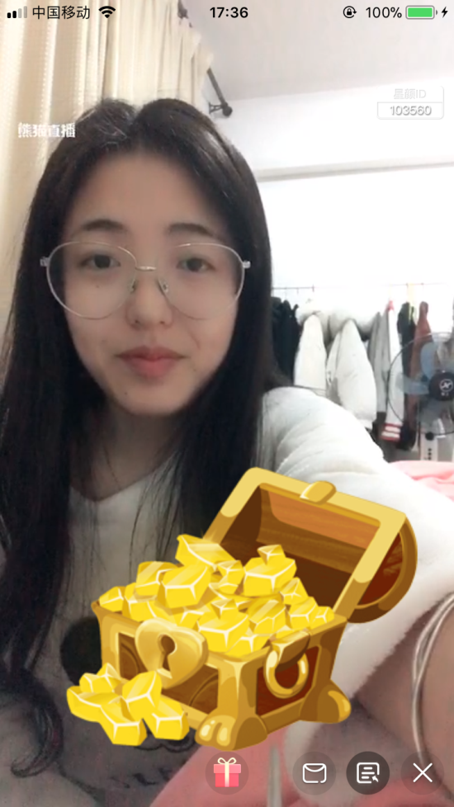
需求二对比
界面设计：
熊猫：
屏幕上滑后，进入无弹幕模式，如图：
此时不会显示和发送弹幕，但是仍然可以发送礼物和显示礼物，且送的礼物会放大后在屏幕下方显示出来，直播间所有人都会知道是谁送的什么礼物，作为用户我肯定希望越多人看到越好，极大的满足了观众的虚荣感。
无弹幕模式下，仍然可以私信主播，不影响和主播间的交流。
对比发现：
熊猫在突出主播中做的更好 ，送礼和弹幕处占更小的屏幕范围，不影响看“脸”。
熊猫的送礼能被放大显示，最大化观众感受，而斗鱼只能显示在屏幕左侧，不仅小而且占位置。

Slide 26
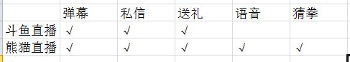
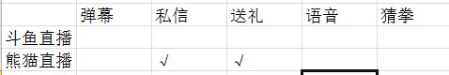
需求二对比
互动方式：美女直播时，此时重要的不是观众间的互动而是观众和主播间的互动。因此，与主播的互动方式越多越好。
下图为两APP互动功能对比：
对比发现：
熊猫在常规模式下互动方式比斗鱼多，有更多选择去与主播交流。
无弹幕模式下，斗鱼与主播零交流，而熊猫则仍可以送礼和私信。
下图为无弹幕模式下功能对比：

Slide 27
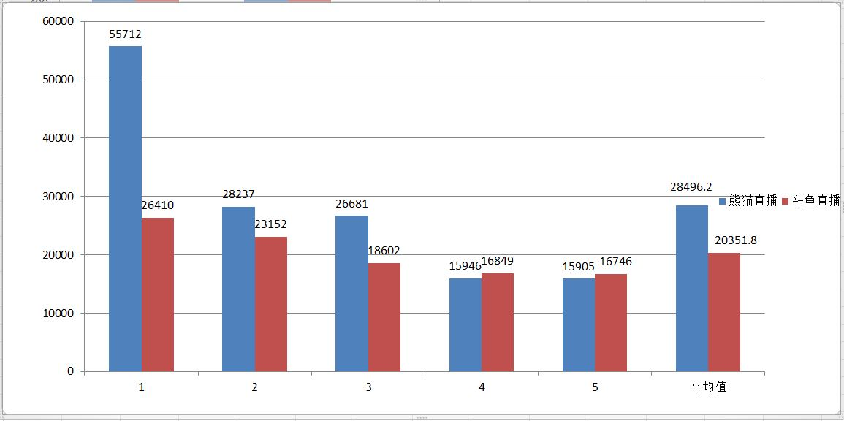
需求一对比
数据验证：
为了验证哪个APP美女直播做的更好，我选取了24小时内两个APP在颜值直播中前五名的礼物价值进行对比，如下图：
综上所述：
我们可以发现熊猫直播在24小时内获得礼物数比斗鱼多。即有更多的观众愿意在熊猫美女直播中消费。
因此，我们可以得知结论:
在面对需求二时，熊猫直播比斗鱼直播要做的更好。

Slide 28
核心需求对比
核心需求三：互动聊天
为了满足该需求，让用户有更好的交流体验，那么APP的要求：
1.交流氛围要活跃 。
2.互动方式要多 （不仅为观众与主播，观众与观众方式也要多）。
为此，我们分别从弹幕，亮点交流方式来进行综合对比

Slide 29
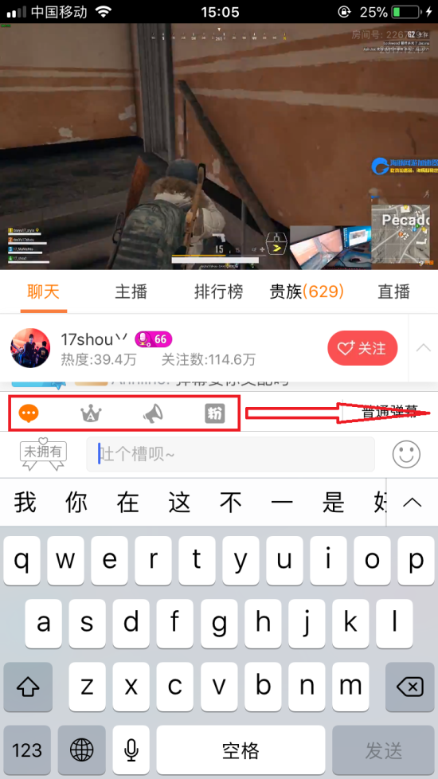
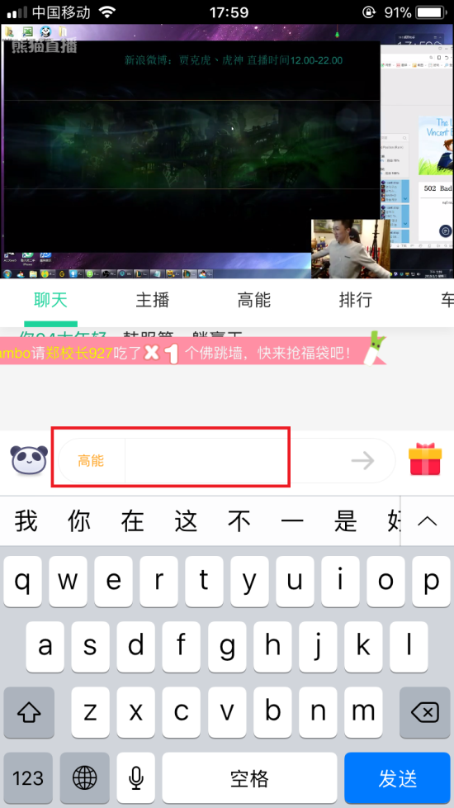
需求三对比
弹幕：弹幕作为直播内容最常见的，也是最为直观的和主播的互动工具。弹幕的精彩程度，很大一部分决定了观看直播时内容的互动程度和创造程度。因此，弹幕的多样性和创造性，是可以反应一个直播平台创造内容的能力和活跃程度。
斗鱼：
熊猫：
如左图：从左到右，弹幕依次为普通弹幕、炫酷弹幕（字体颜色不同）、喇叭弹幕（整个大区可以看到）、粉丝弹幕（竖屏弹幕前有粉丝牌）。
如图熊猫分为普通弹幕和高能弹幕（美女直播为飘屏）。
对比发现：
斗鱼的弹幕种类比熊猫多

Slide 30
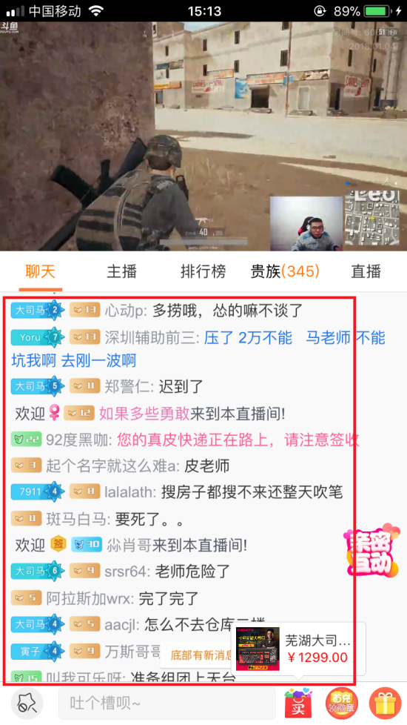
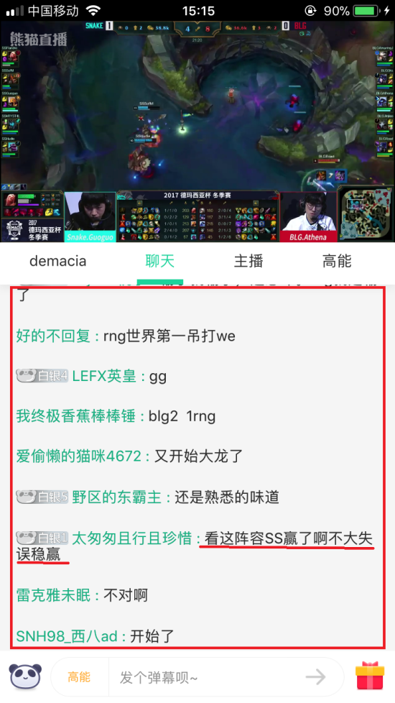
需求三对比
弹幕：
斗鱼竖屏弹幕：
熊猫：
斗鱼一次最多展现15条弹幕；而熊猫一次最多10条。
斗鱼弹幕每一行排列都十分整齐紧凑；而熊猫不仅每条弹幕间空隙太大，且弹幕因太长换行时空隙又太小（红色划线处）。
斗鱼发言人名都为灰色，弹幕为其他颜色，重点突出了弹幕；而熊猫发言人为绿色，弹幕只有黑色，无法突出重点，会让人关注是谁而不是正在交流的内容。
对比发现在竖屏中：
斗鱼弹幕整体显示就多，排列紧凑，给人第一感觉就是弹幕交流比较活跃。
斗鱼更突出弹幕本身，颜色较为明显，注重交流内容。

Slide 31
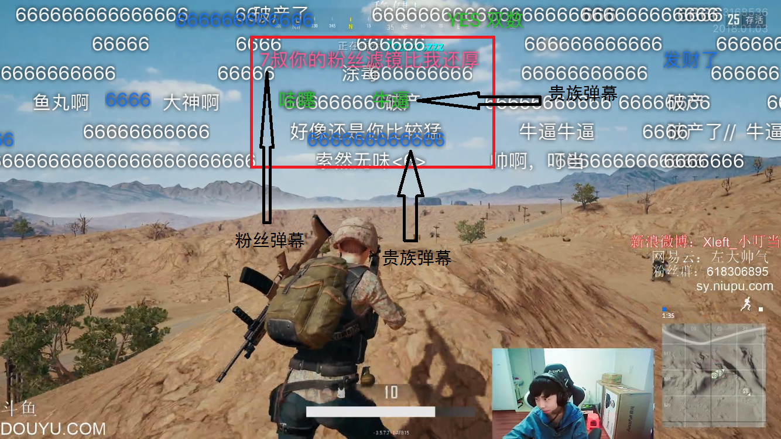
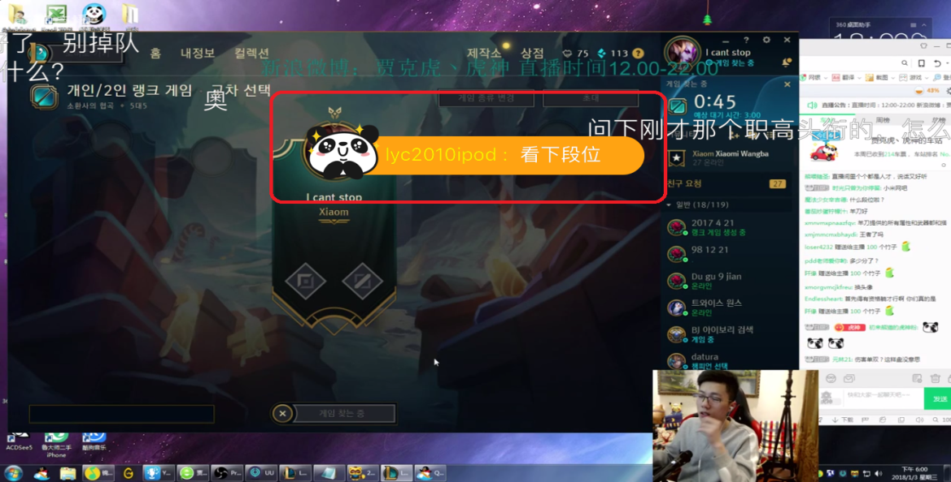
需求三对比
斗鱼横屏弹幕：
从图中可以看出，斗鱼横屏时弹幕有多种颜色，第一眼就让人觉得很炫很活跃。
熊猫只有黑色和高能弹幕，比较单一，而且由于弹幕不透明，如果高能弹幕过多，会极大影响观看体验。
熊猫横屏弹幕也有优点，高能弹幕比斗鱼特殊弹幕更加明显，还突出了发弹幕者。
对比发现在横屏中：
斗鱼的弹幕显示更加活跃，丰富度更高。
熊猫的特殊弹幕更突出，更能突出观众优越感，但会影响其他观众体验。
熊猫横屏弹幕：

Slide 32
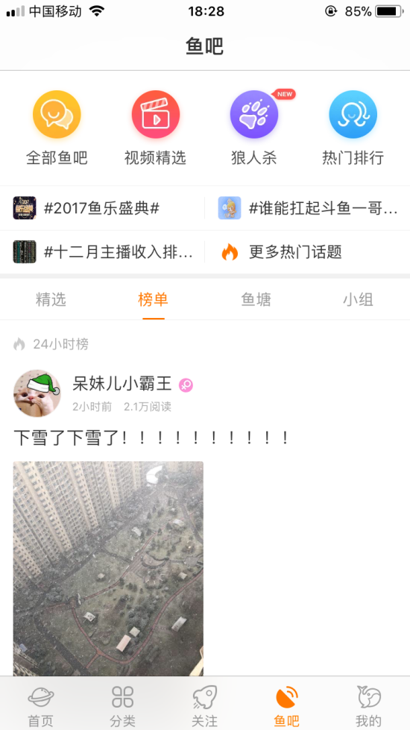
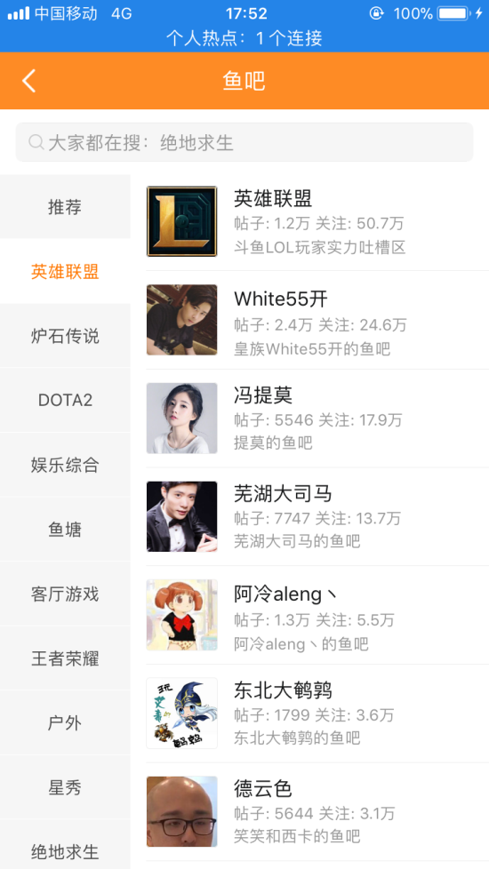
需求三对比
亮点交流：
斗鱼：
相较于熊猫直播而言，斗鱼显然更加注重用户交流。斗鱼的鱼吧，让用户和用户之间可以相互交流，各抒己见，让交流不再受弹幕的局限性和时间性。
由右图可知：
鱼吧的建立，类似于微博+百度贴吧的形式。
当我想聊天时，第一时间就可以发现鱼吧入口。可以在热门动态去评论，也可以去找自己喜欢的圈子去聊天，而不仅仅是观看直播然后和弹幕聊天。

Slide 33
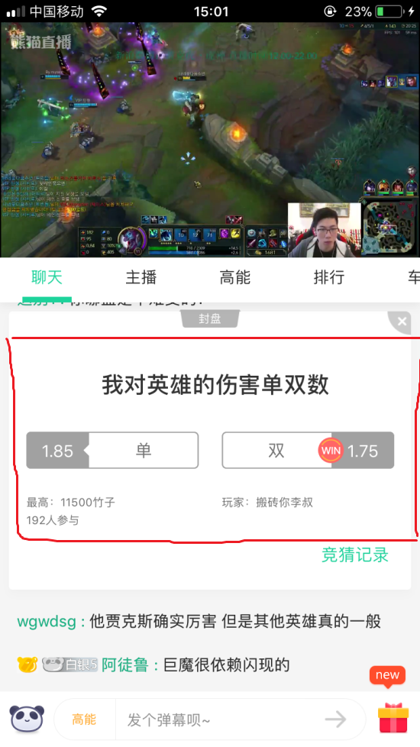
需求三对比
亮点交流：
熊猫：
熊猫除了弹幕互动外，还增添了竞猜这一互动方式。
主播设置好选项开盘后，用户可以自行下注竞猜。竞赛对象可以是任何内容，竞猜奖品既可以是金币，也可以是“竹子”，这意味着竞猜可以让一些不消费的用户也可以参与进来。
我觉得竞猜这种交流方式非常好，相比于传统交流方式，虽然互动方式较少，但是极大提升了直播的戏剧性和刺激程度。

Slide 34
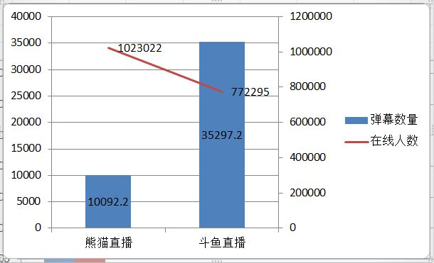
需求三对比
数据验证：
为了验证弹幕的活跃程度，我选取了1小时内弹幕数排名前五的直播间作为分析对象进行对比，如下图：
对比发现：
同一时间内，斗鱼前五名的直播间的平均弹幕数量比熊猫的要多。
同一时间内，斗鱼前五名的平均在线人数也比熊猫的要少。
斗鱼中平均22个人发一跳弹幕，而熊猫101个人才发一条弹幕，更少的人创造了更多的弹幕。
因此我们可以得出结论：
在面对需求三时,斗鱼直播比熊猫直播做的更好，斗鱼整体弹幕氛围更加活跃。

Slide 35
分析总结

Slide 36
产品优点总结
综上所述：
斗鱼最为全面但更注重于社交类，不仅有丰富的弹幕互动形式，更建立了鱼吧，用户可以畅所欲言，不仅主播可以创造平台内容，观众也可以发挥自己的想象力去引进流量。
熊猫则注重娱乐（星秀直播和自创节目），引进一系列的明星，吸引粉丝跟进潮流。同时自创一系列节目，培养平台的粉丝而不是主播的粉丝。（与斗鱼不同，不能自发的创造内容而引进流量）。
因此，如果一个用户需求在于社交，在于和其他人聊天，那么斗鱼将是很好的选择；如果用户对社交不太敏感，只关注于娱乐，喜欢看美女，那么熊猫直播对于他而言则更加适合。

Slide 37
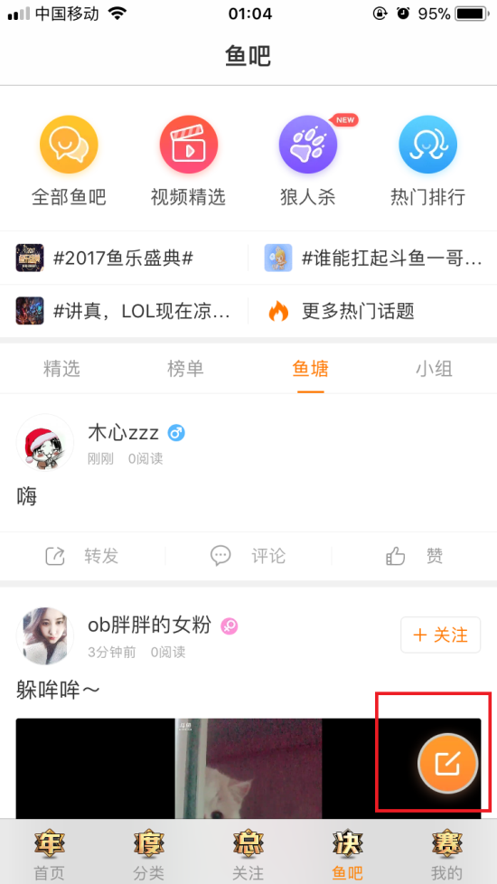
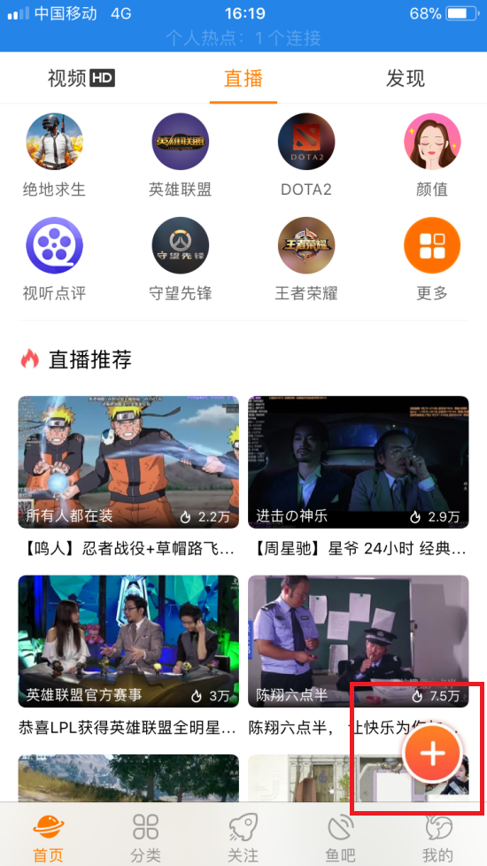
产品改善总结
虽然两个APP侧重点不同，各有各自的优点，但我认为还有一些不足之处。
斗鱼：
1.鱼吧发帖功能入口不明显：发帖作为鱼吧重要的一部分，用户与用户交流离不开发帖。但是在鱼吧列表中，第一眼映入眼帘却没有发现发帖这个明显文字标识，只有右下角有一个黄色书写小标。但由于首页和我的这两个标签中，右下角的黄色标签都是点聚式列表（用户直播入口），因此很容易将发帖和直播入口弄混淆，所以我认为在鱼吧列表中，应该把发帖文字入口加在比较明显的位置。这样文字入口和图片入口都存在，既不会让用户第一时间因为不同界面的相同位置的图片而懵了，也体现了斗鱼对用户发帖的重视。

Slide 38
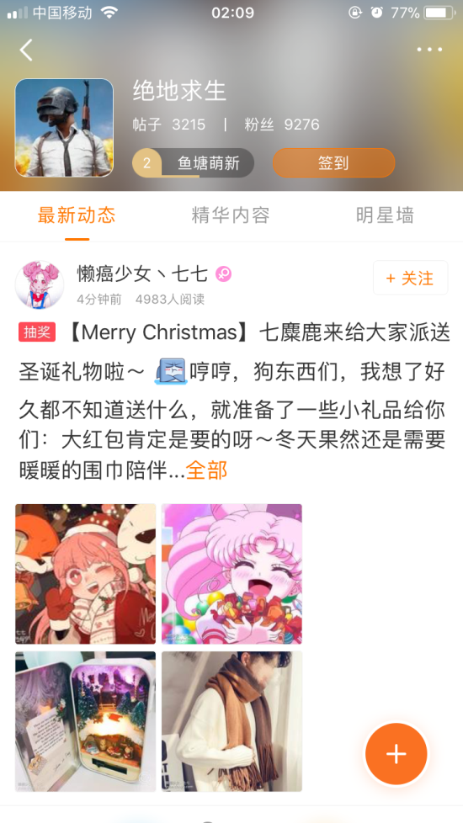
产品改善总结
斗鱼：
2．鱼吧吧内没有搜索功能：在进入某鱼吧后，映入眼帘的只有最新动态、精华内容、明星墙这三项。如果在吧内想查看特定人发的帖子，或者某一有趣的帖子，只能自己手动往下滑，极大的降低了用户体验。鱼吧是为了更好的让用户交流，那么吧内搜索必不可少。

Slide 39
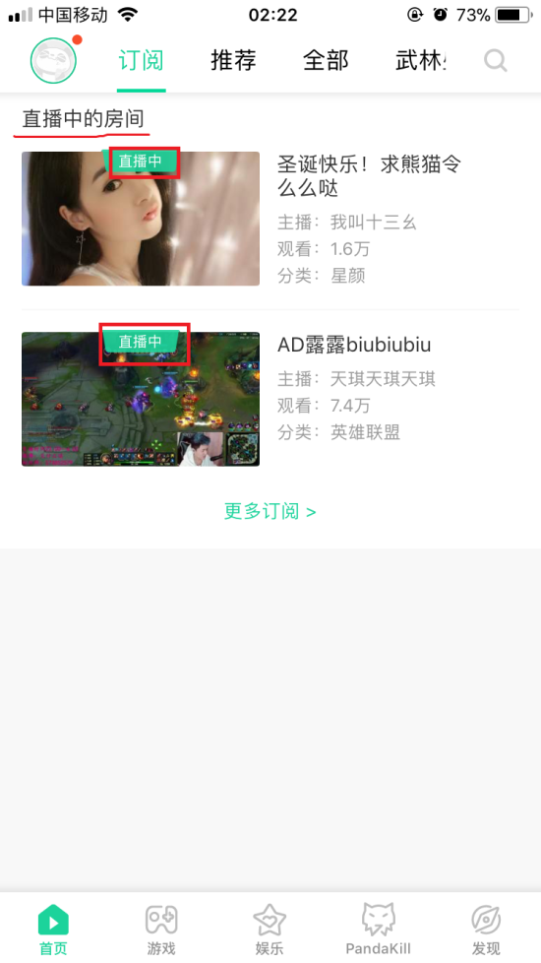
产品改善总结
熊猫：
1.我的订阅中过于重复而且路径太深：
打开熊猫直播，进入我的订阅，先要点击首页中左上角的订阅，如果该主播未直播或者我想看我的全部订阅，还需要再点击更多订阅，此时才出来全部游戏订阅和星颜订阅。倘若我此时需要观看星颜关注对象，需要点击三次才能找到我所需要的列表，太过于繁琐，这点与产品本身侧重娱乐直播的定位就不符。
在点击订阅后，左上角就已经显示了直播中的房间，下面列表式的呈现了当前正在直播的各项内容，可在直播画面正中央，又将直播中显示了一遍，未免太多次一举。如果将直播画面正中央改为直播分类（如某某游戏直播，星颜直播），也不失为一个好方法。

Slide 40
谢谢观看

